Slide 1
Pomůže nám příroda při výuce mladé generace?
Tomáš a Liběna Dopitovi
ZŠ Vsetín, Rokytnice 436
Krajská konference EVVO
Zlín, 12.11.2015

Slide 2
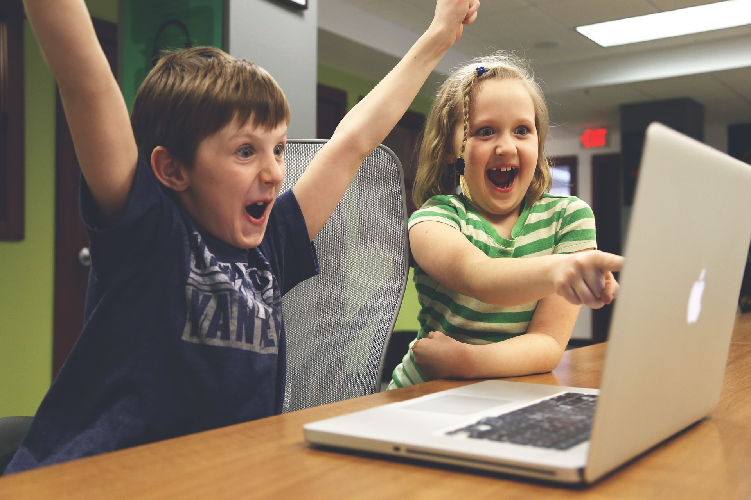

Slide 3
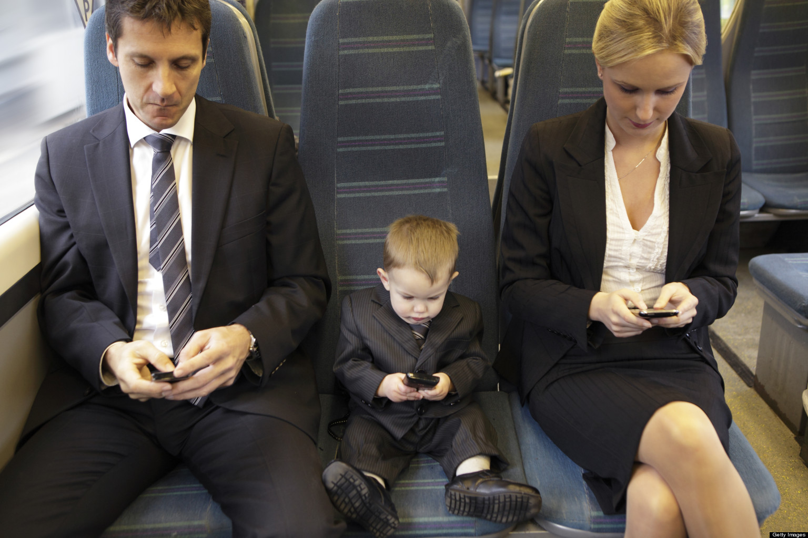

Slide 4
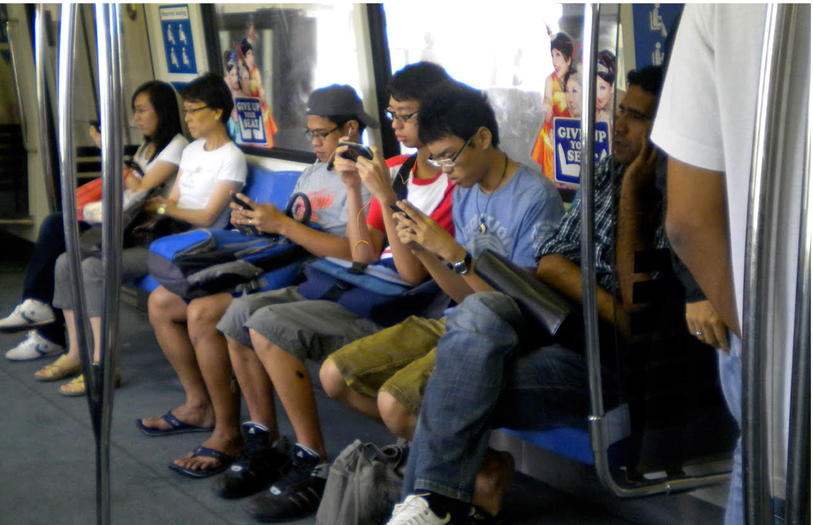

Slide 5
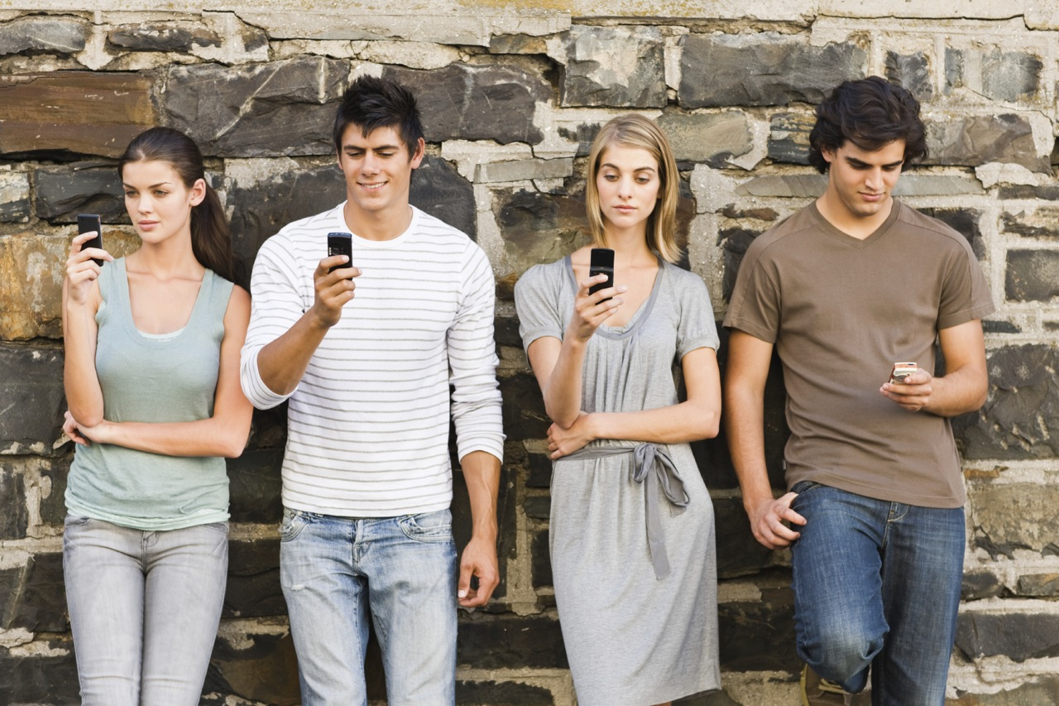

Slide 6
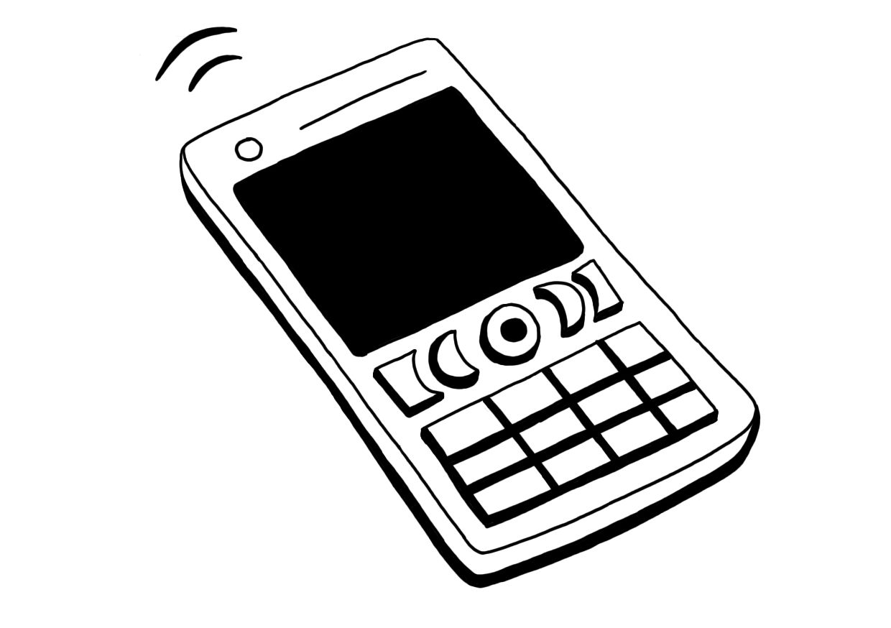

Slide 7
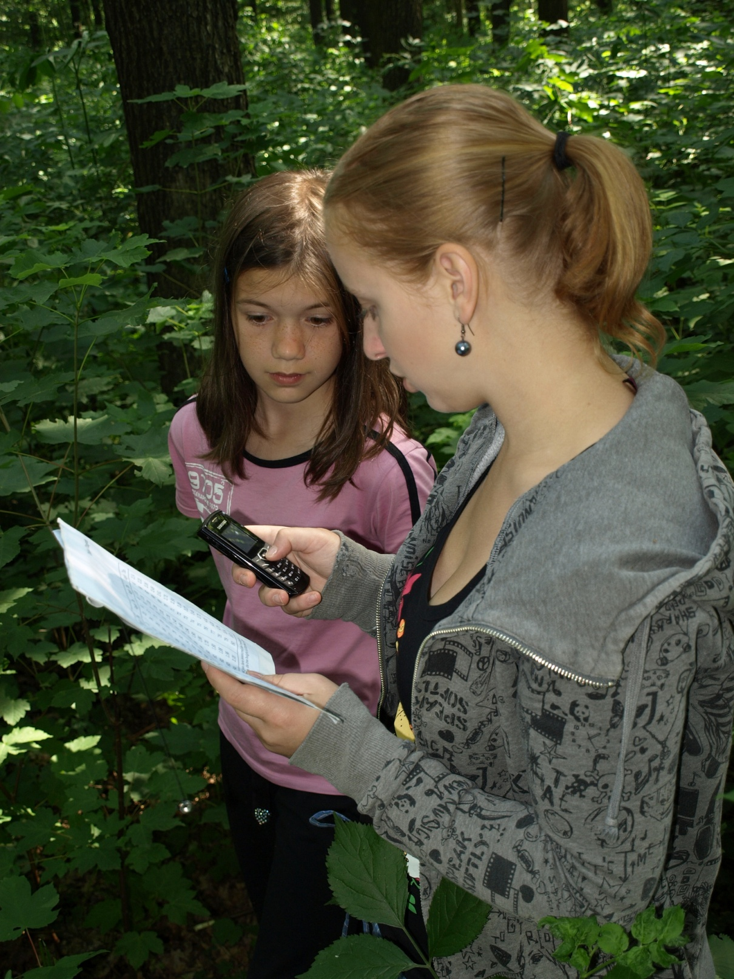

Slide 8
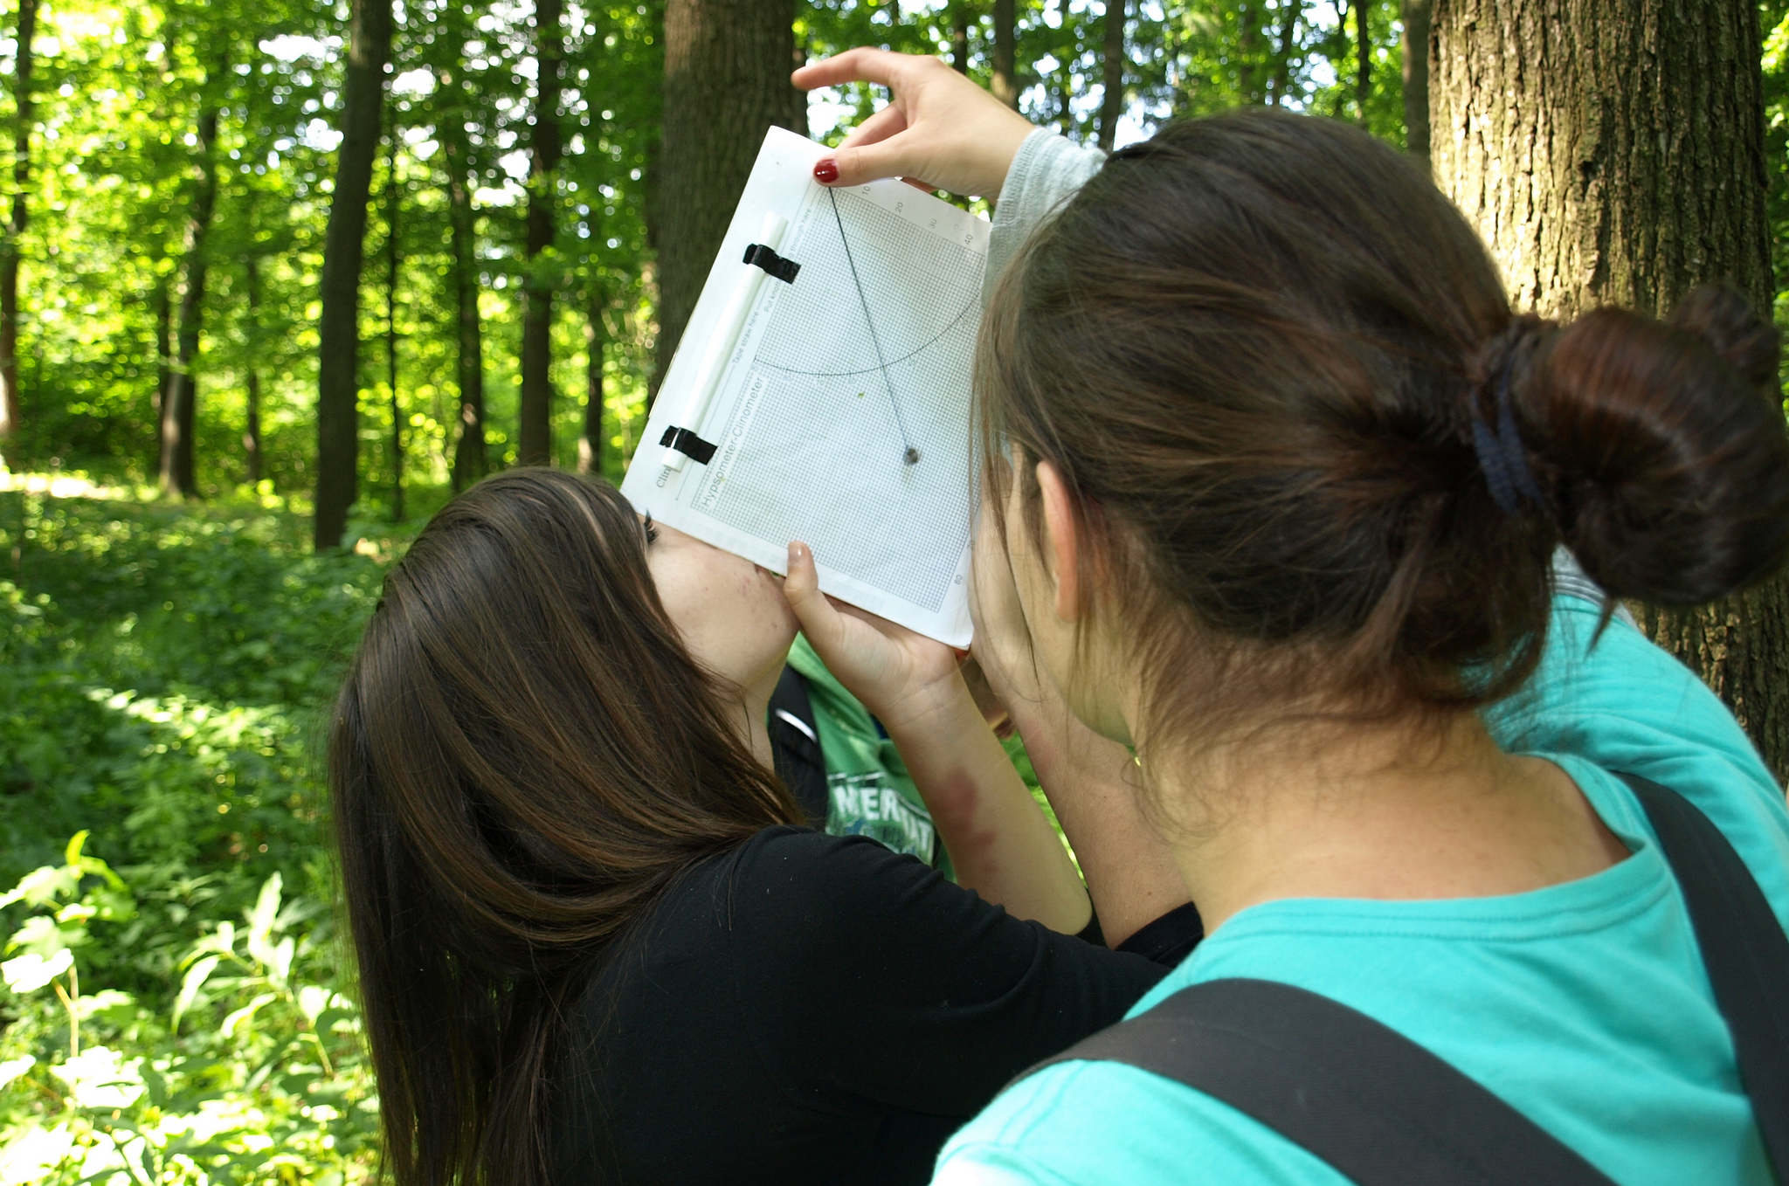

Slide 9
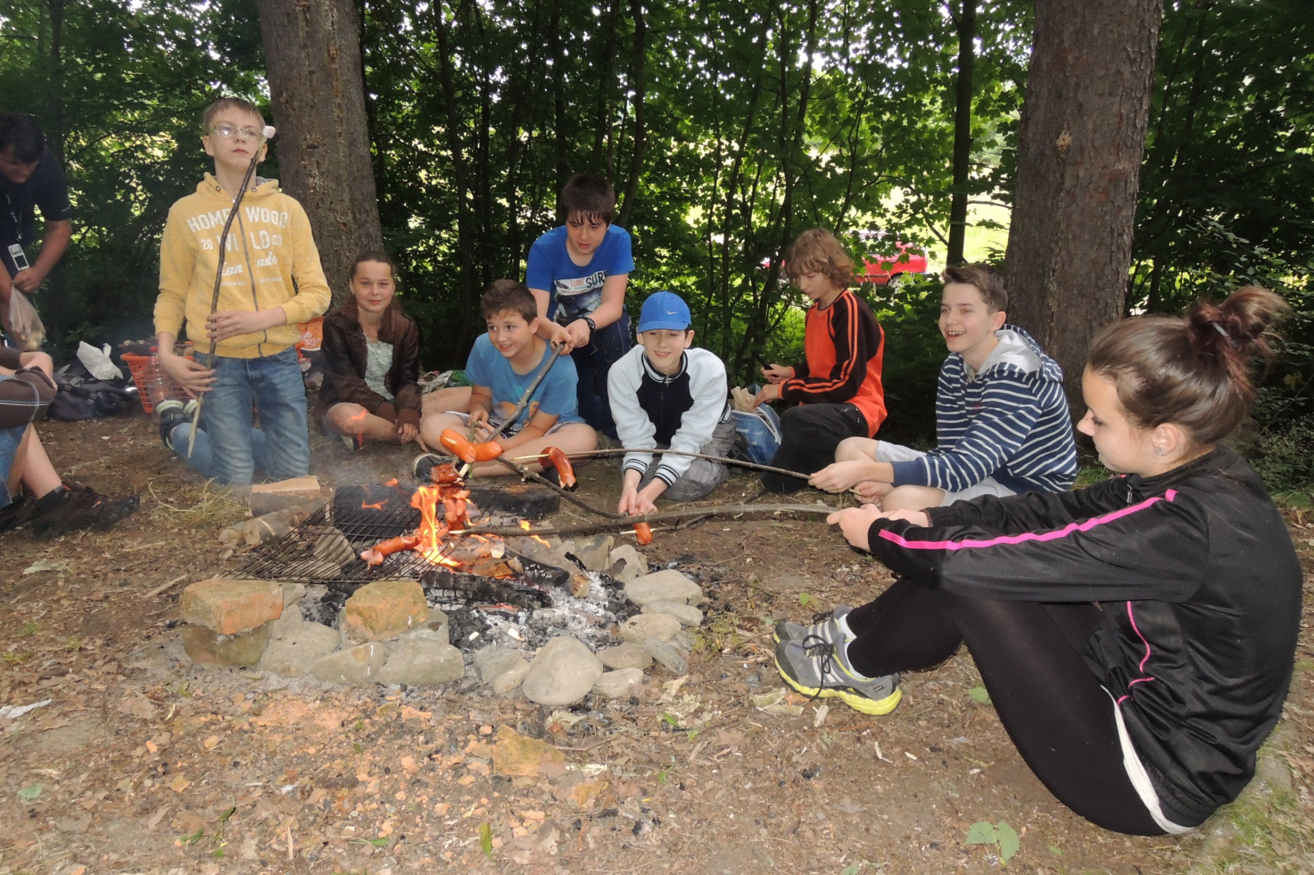

Slide 10

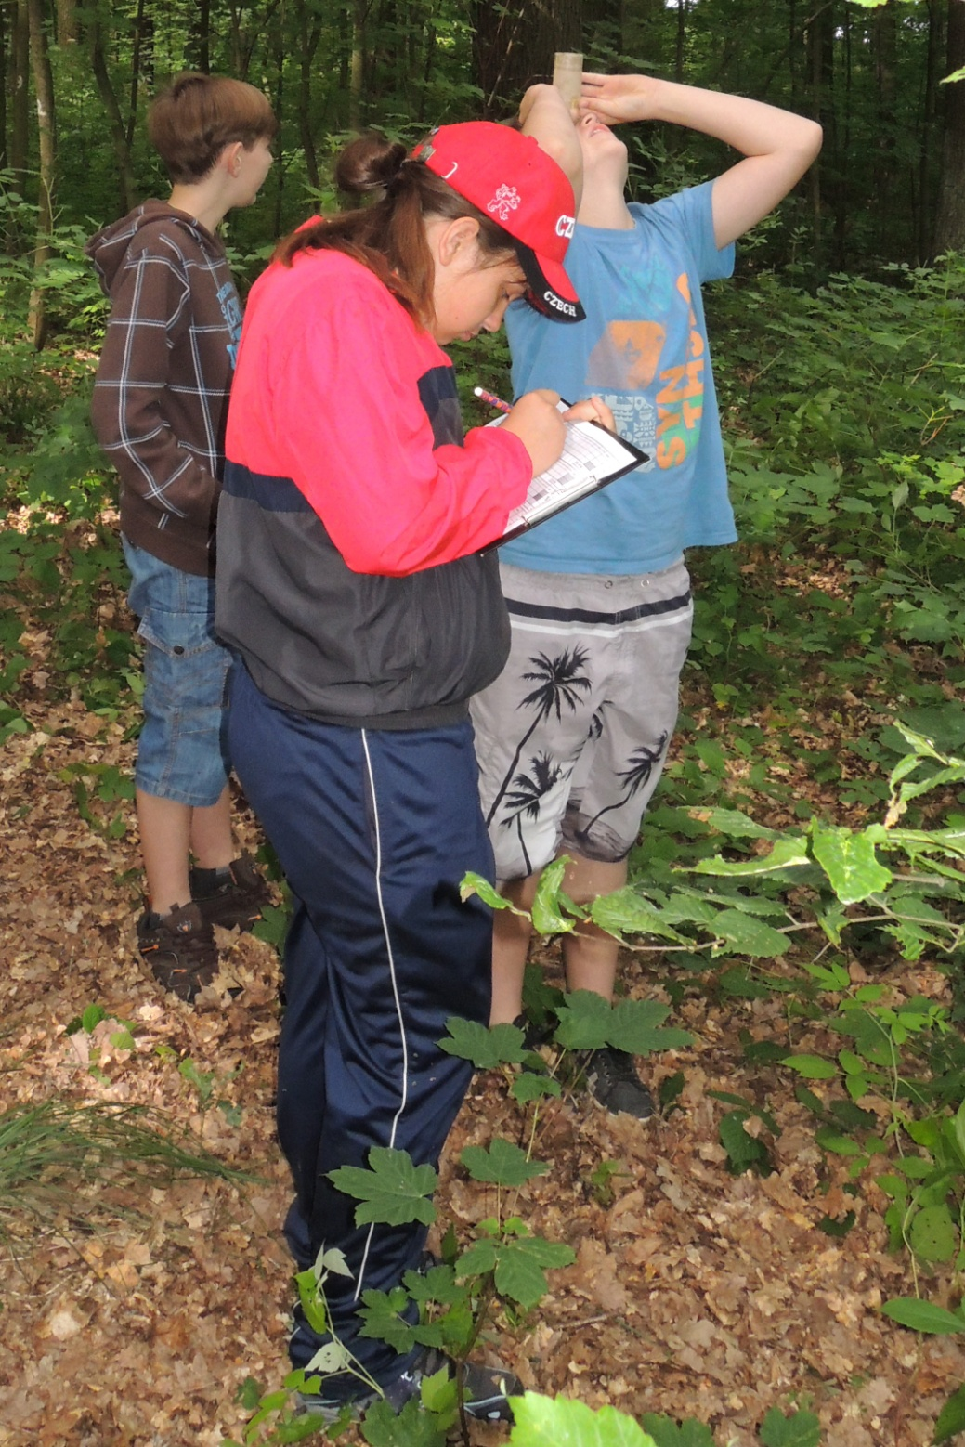
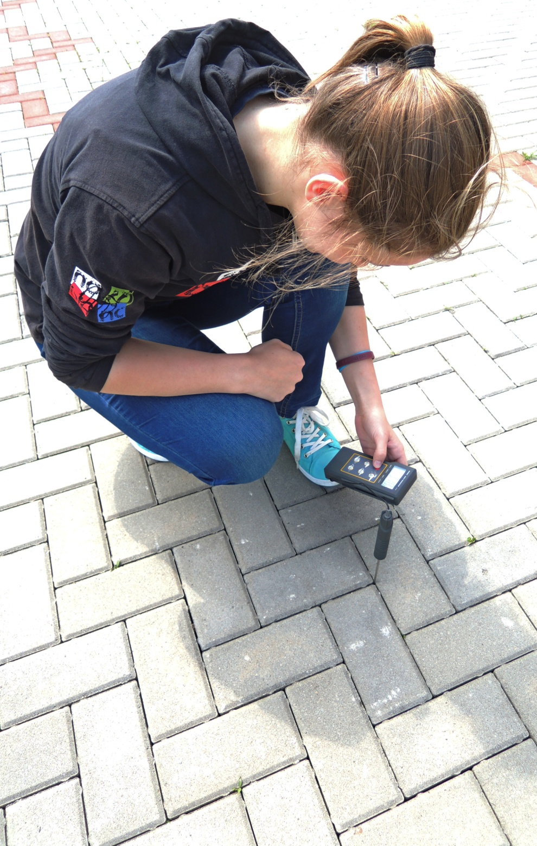

Slide 11
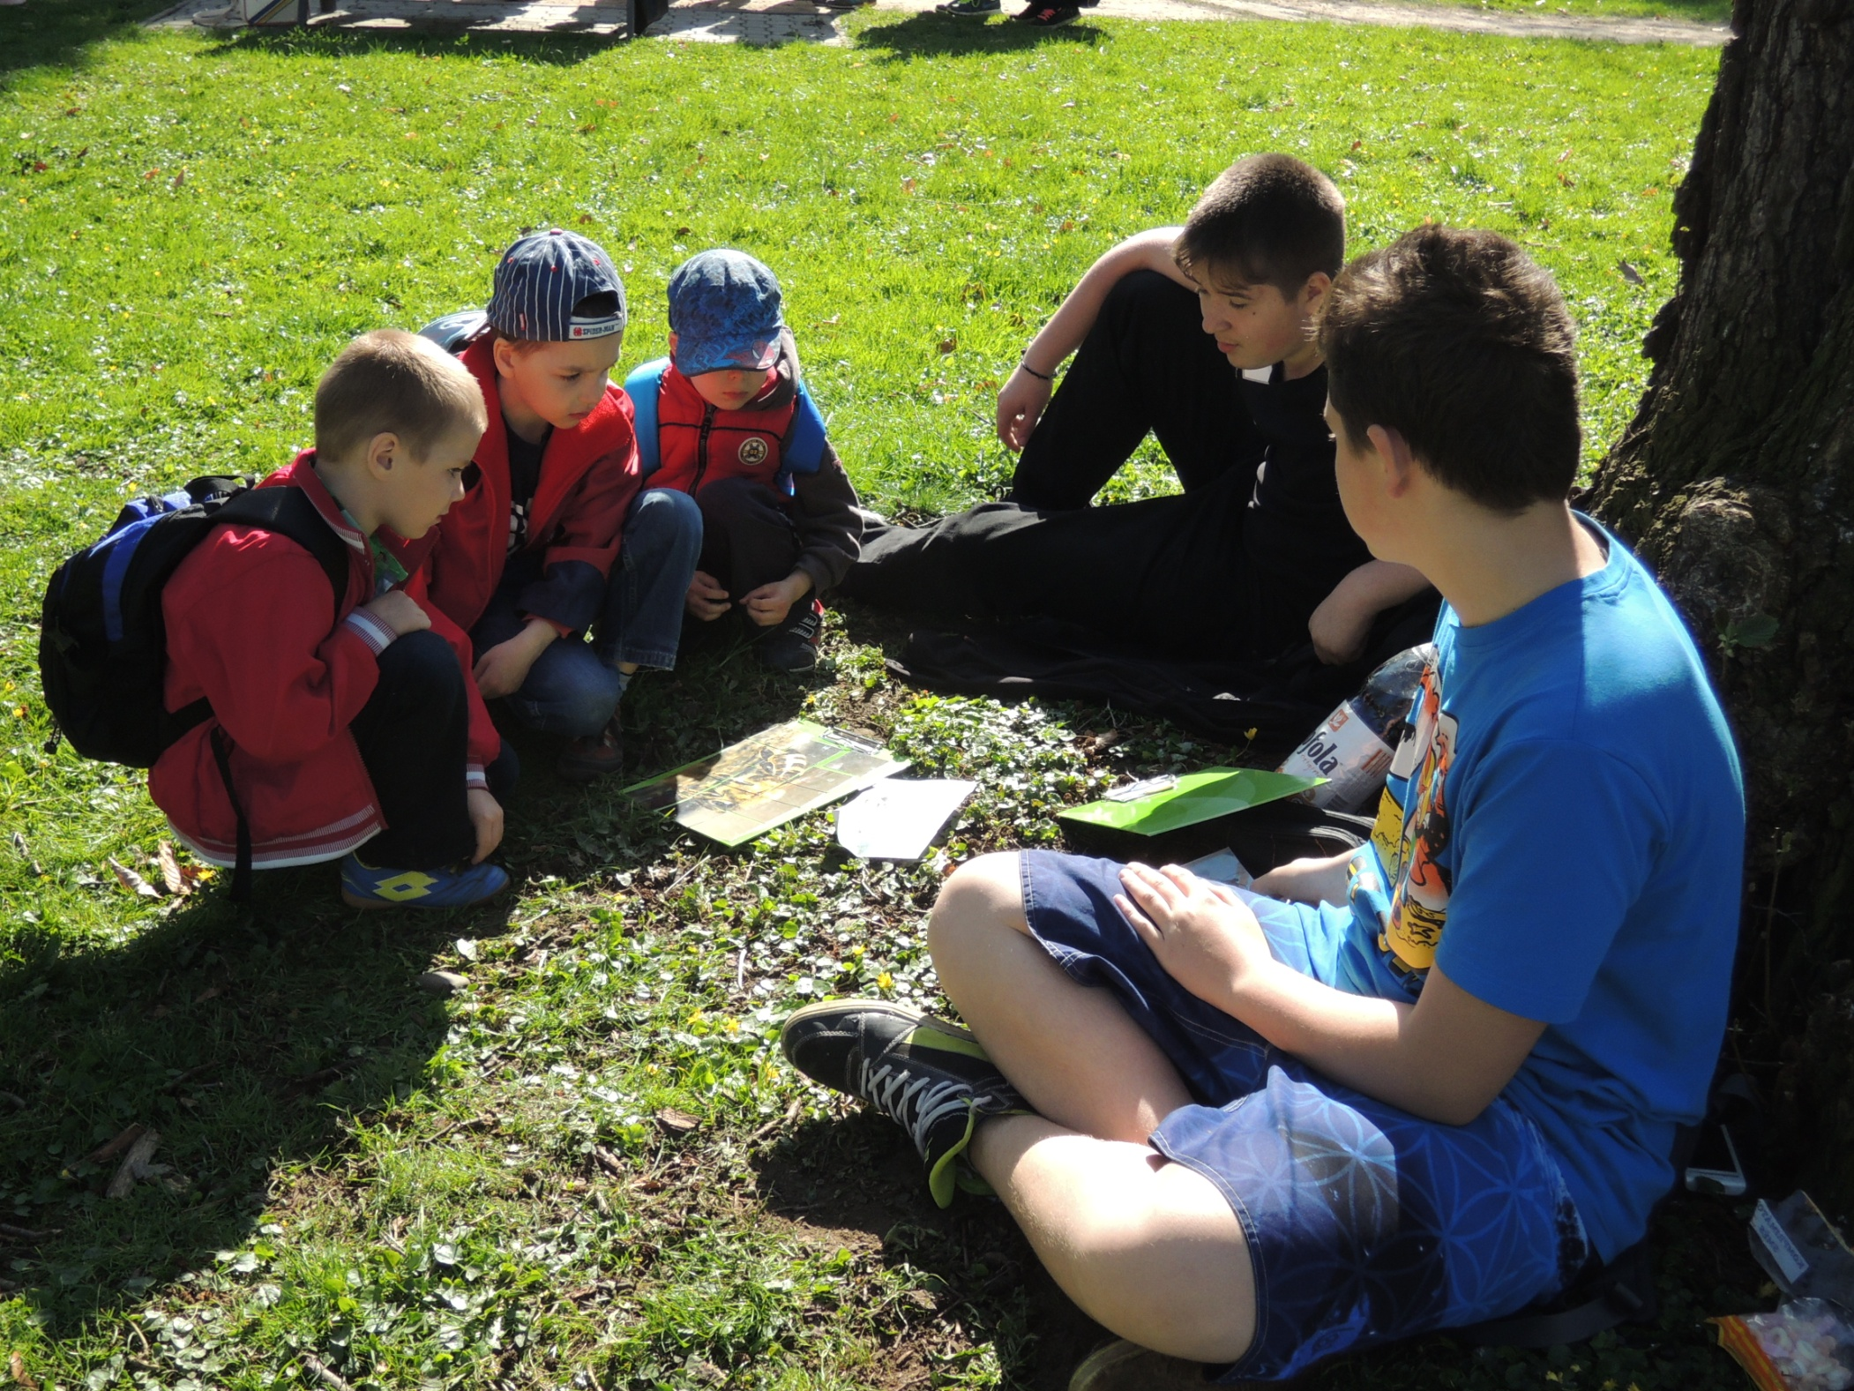

Slide 12
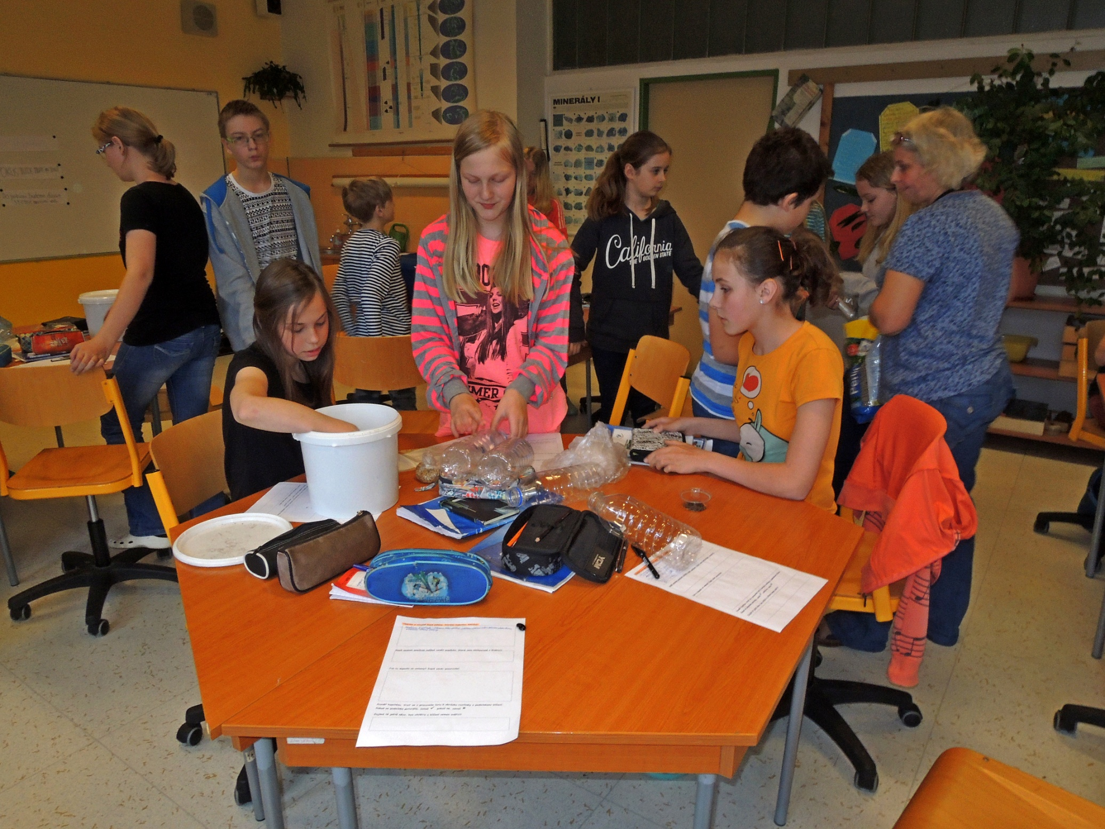

Slide 13
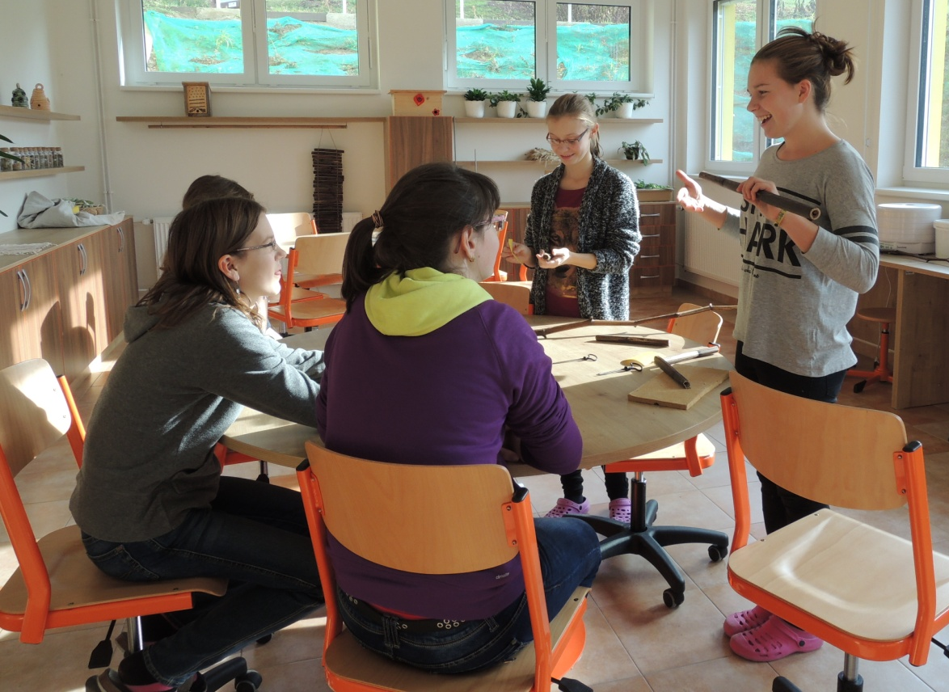
,

Slide 14
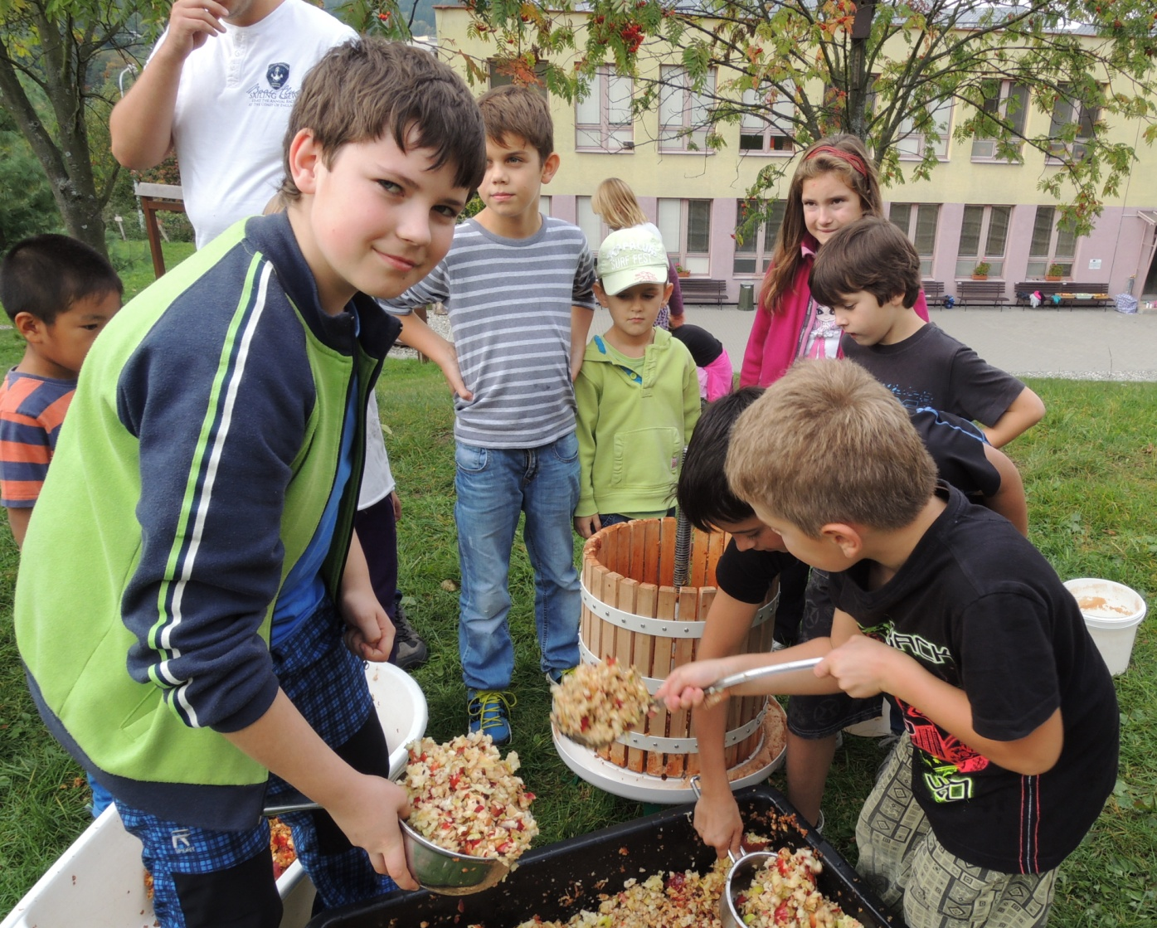

Slide 15
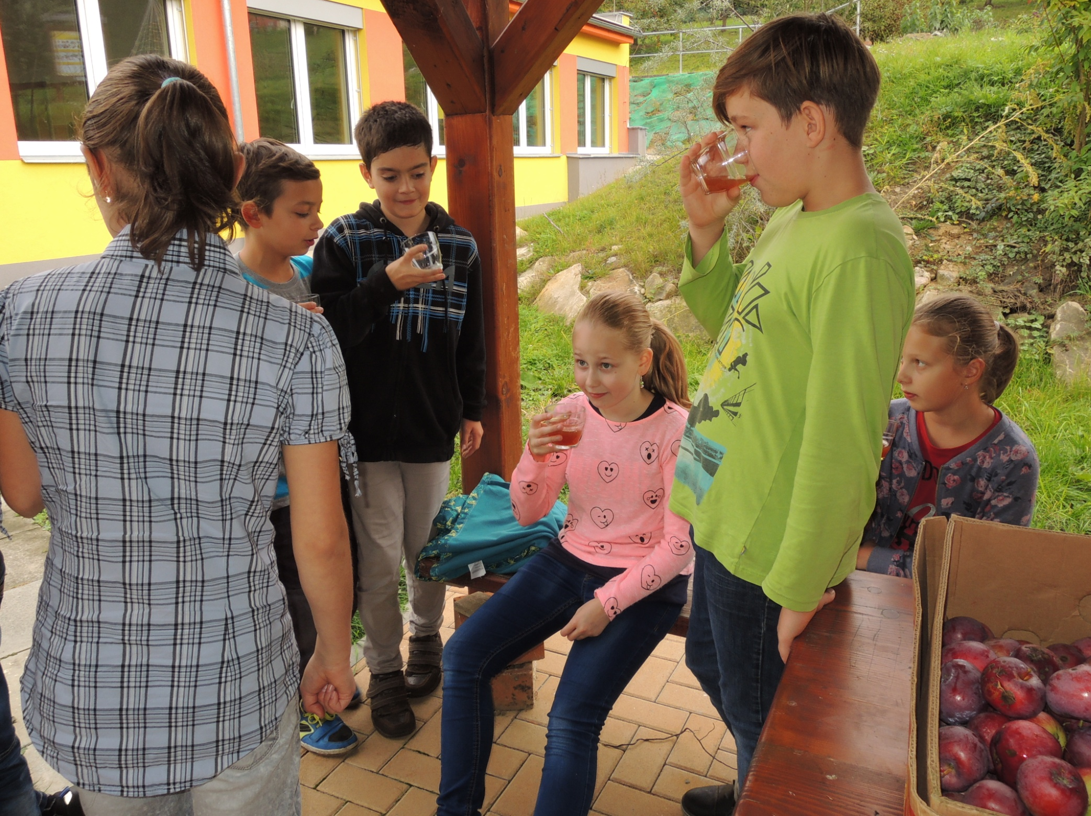

Slide 16
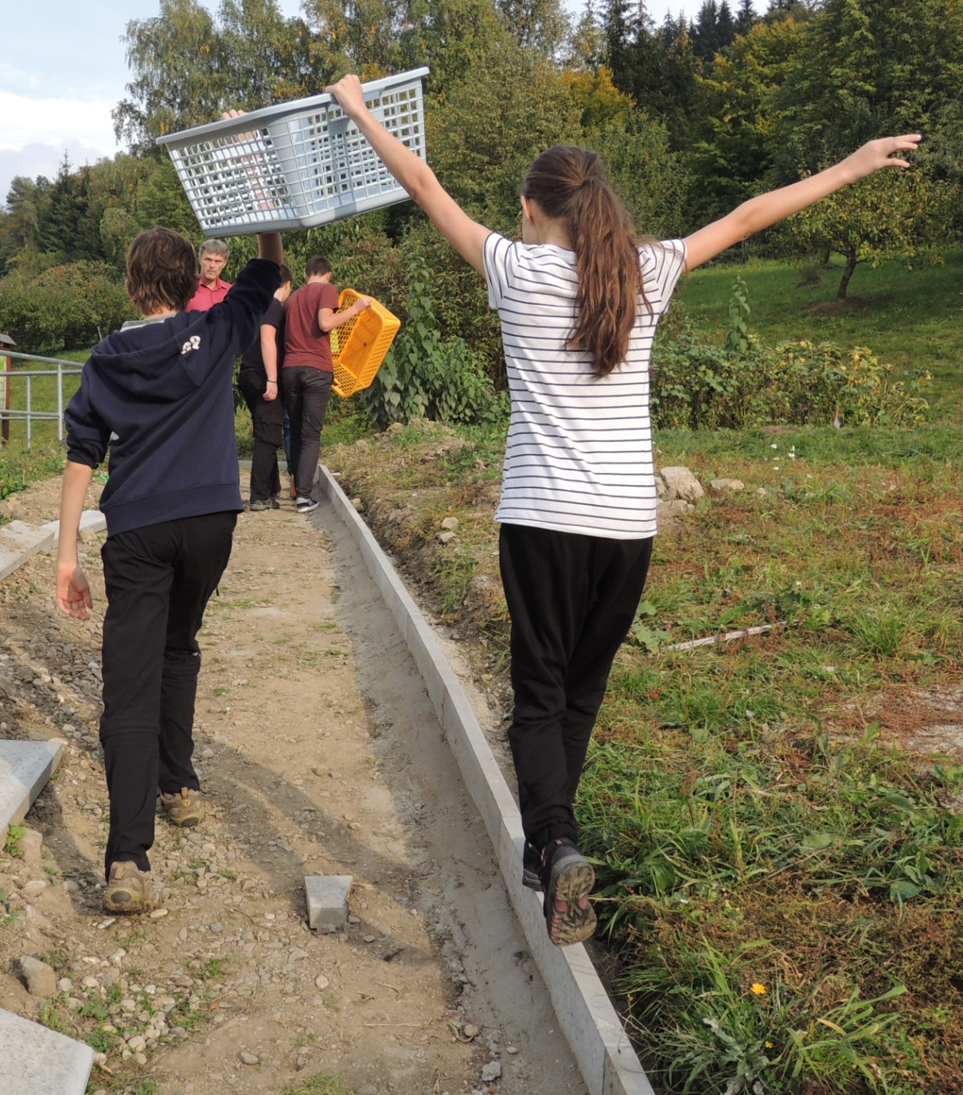

Slide 17
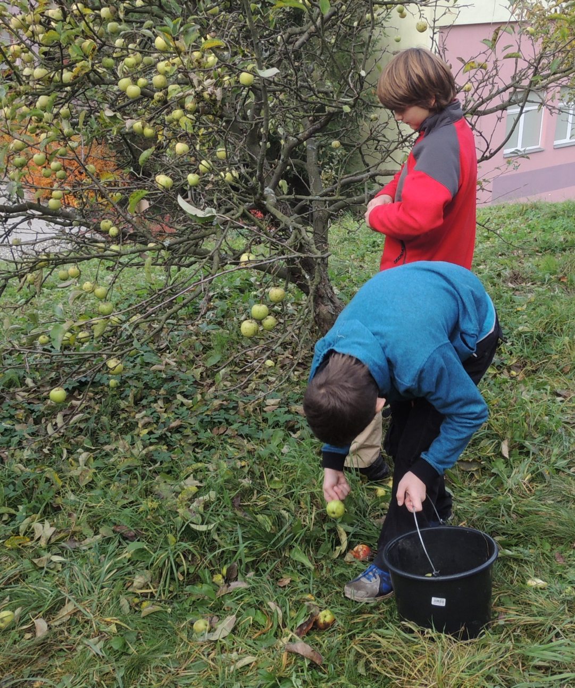

Slide 18
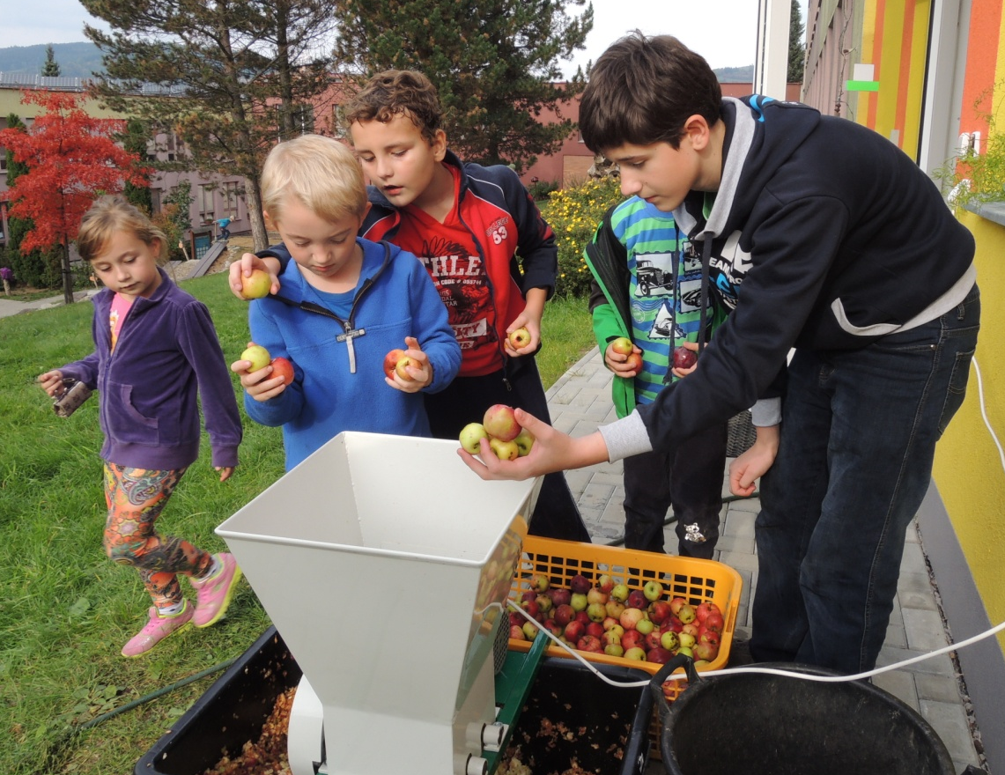

Slide 19
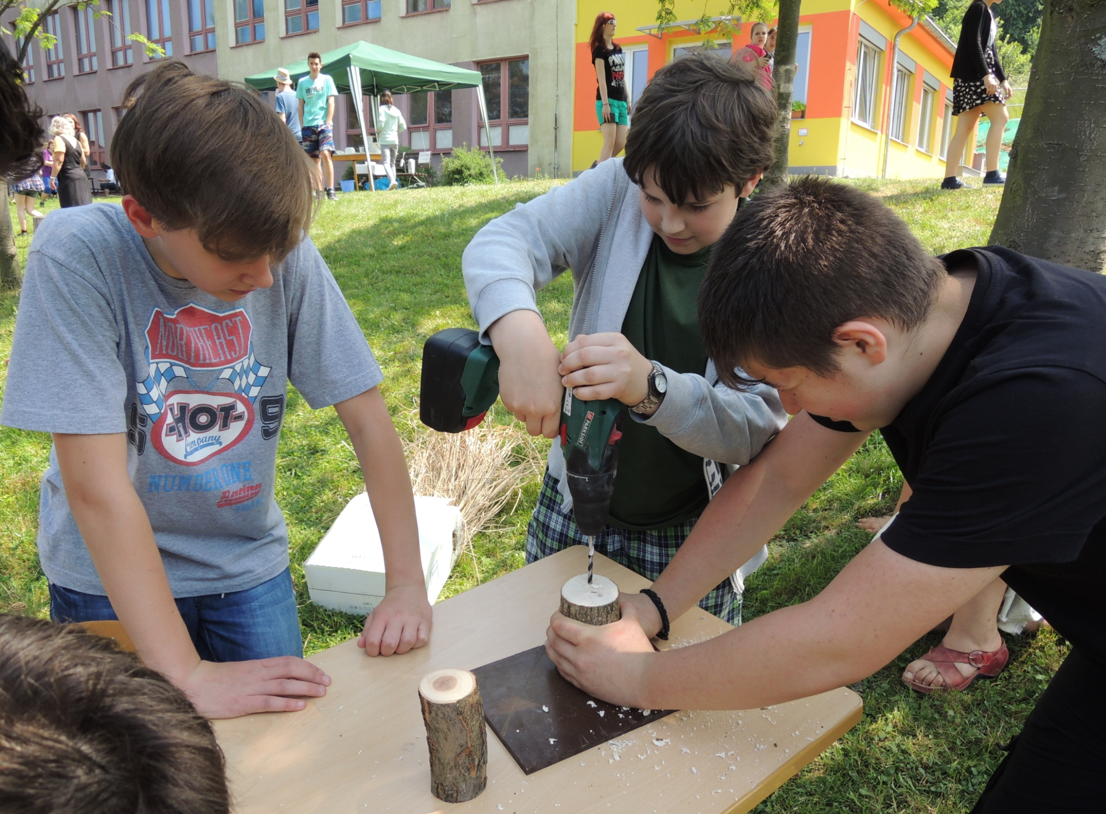

Slide 20
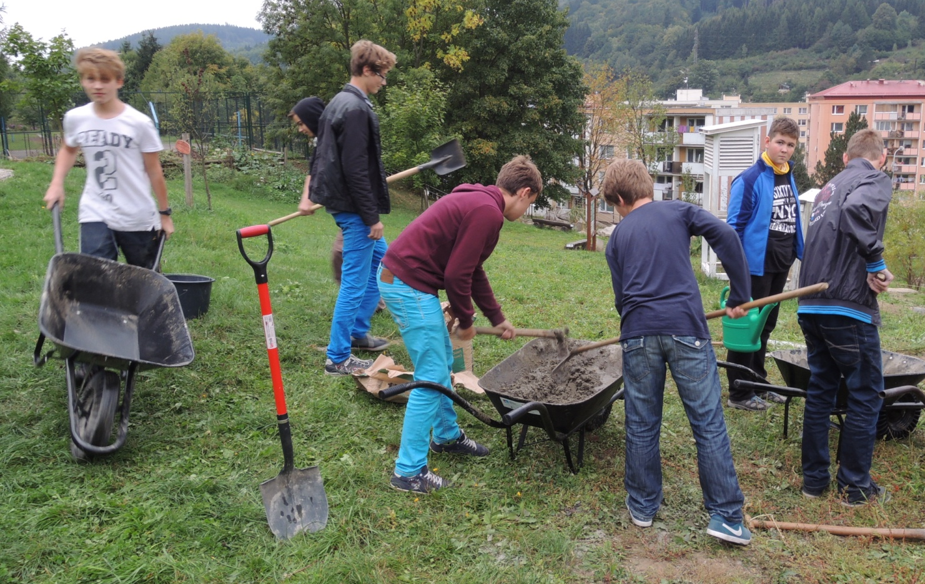

Slide 21
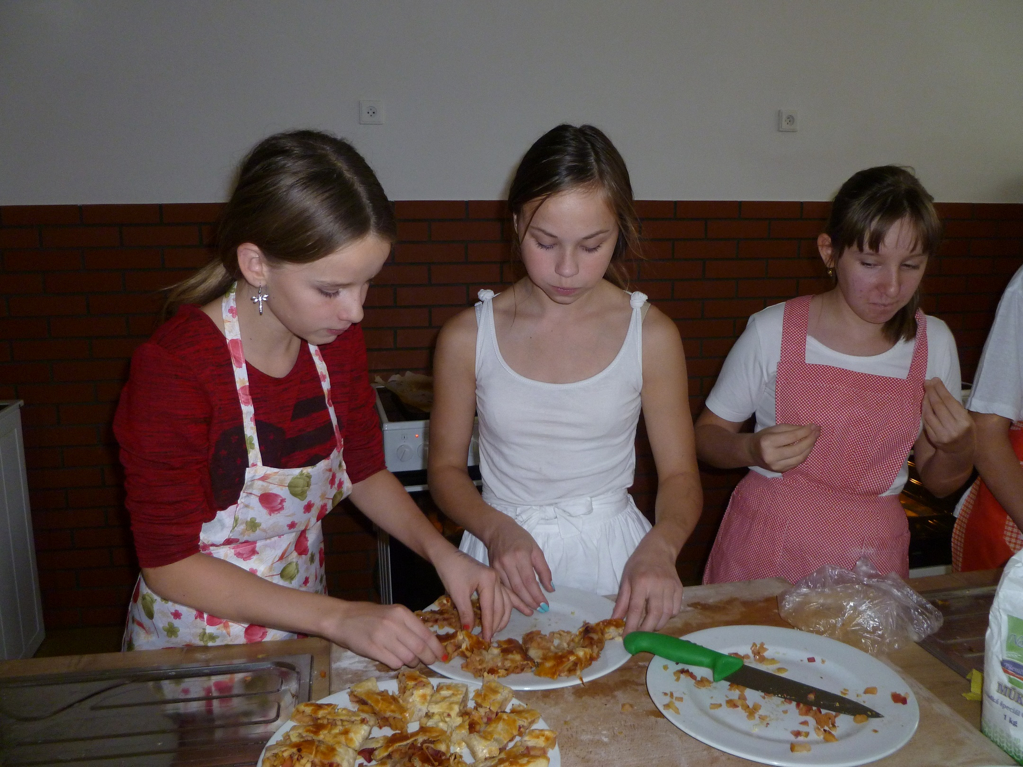

Slide 22
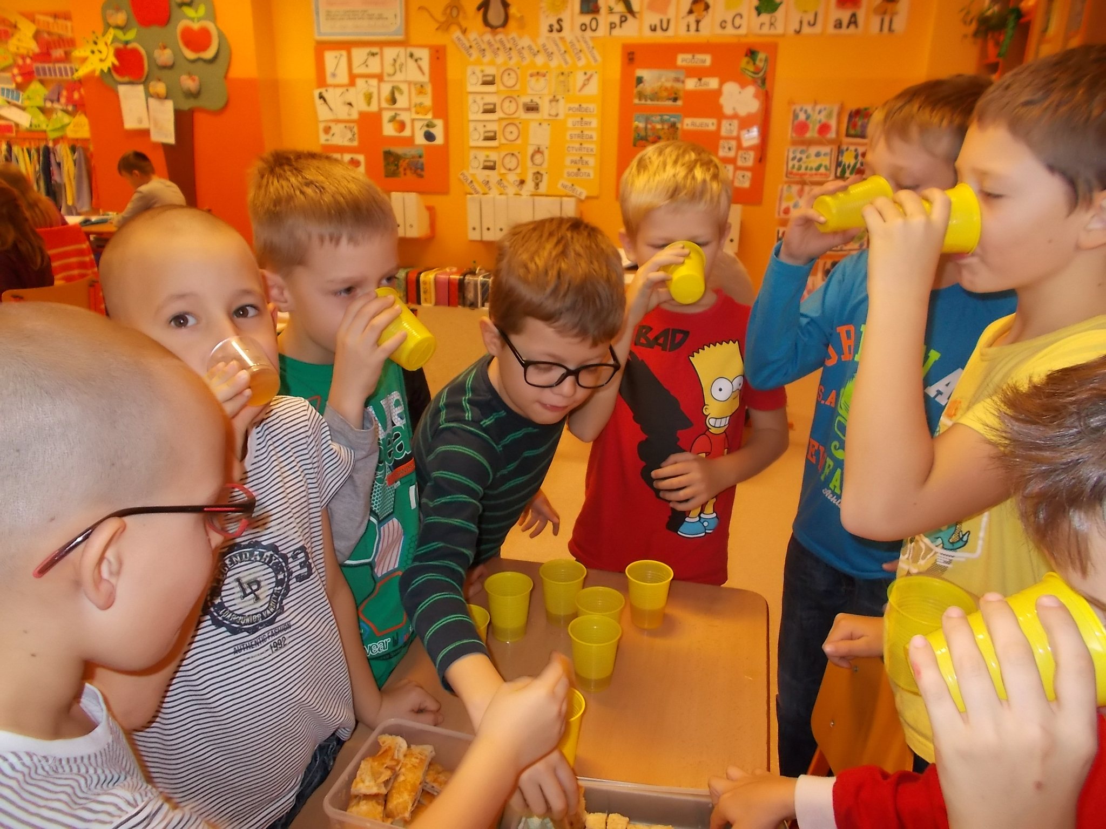

Slide 23
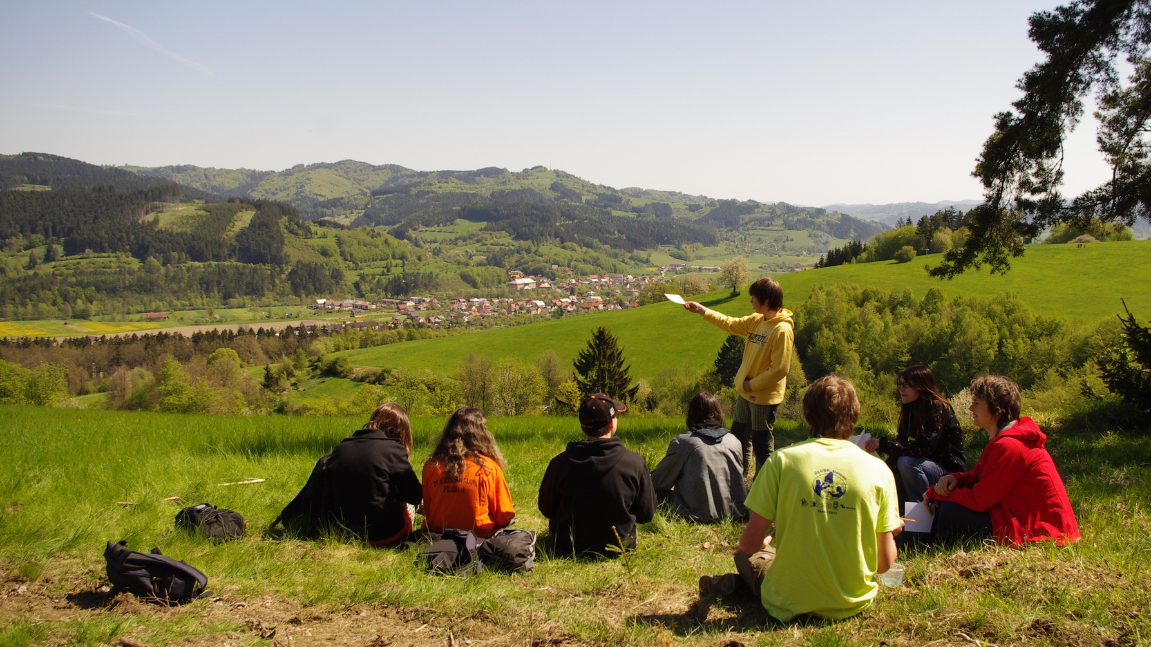

Slide 24


Jak inspirovat?
Jak správně klást otázky?
Jak pracovat v terénu?
Jak vést děti k samostatnému uvažování?
Jak pozvat děti do přírody?
Jak učit lásce k přírodě?
Jak zapojit rodiče?
Jak zlepšit vztahy ve třídě?
Jak budovat aktivní třídu?
Jak děti zaujmout?
Jak zvýšit manuální zručnost žáků?
Jak být dětem vzorem?
Tomáš a Liběna Dopitovi
ZŠ Vsetín, Rokytnice

Slide 25
Jak zaujmout dnešní děti?
Vyřeší technika problémy ve vzdělávání?
Proč využívat aktivizující vyučovací metody?
Kde hledat inspiraci?
Jako učitelé si klademe otázky a hledáme na ně odpovědi.

Slide 26
nehlídáme o přestávkách
nechtějí ven
fotky s mobily, z moštování (činnosti)
závislosti na mob
školy bez techniky

Slide 27
děti budou rozhodovat o světě – úředníci, inženýři, ekonomové, obchodníci
chybí emoce spojené s přírodou, zážitky
všechno se dá koupit – potravinové zdroje,

Slide 28
JAK S TÍM BOJOVAT?
informace nestačí
strašení nezabírá – proč lidé nechrání přírodu
pozitivní programy

